Slide 2
Mesas Temáticas
MESA 1:
Investigación
MESA 2:
Vinculación con la Sociedad
MESA 4:
Gestión Administrativa
MESA 3:
Docencia y Postgrado
MESA 5:
EMPRESA PÚBLICA
UPEC-CREATIVA-EP

Slide 3
1. Investigación
Dirección del Centro de Investigación y Transferencia Tecnológica
PhD. Luis Balarezo
DIRECTOR DEL CENTRO DE INVESTIGACIÓN Y TRANSFERENCIA TECNOLÓGICA

Slide 4
RECOMENDACIONES CIUDADANAS
2017

Slide 5
 | Área de gestión: Investigación | DESCRIPCIÓN DE LAS EVIDENCIAS
1. | Impulsar proyectos en la zona tropical de la Provincia del Carchi y los Centros Experimentales de la UPEC, en la que participaron docentes, empleados y trabajadores, | 2 Proyectos. Externo titulado “La potencialización comercial y la cadena asociativa de producción del café de la provincia del Carchi” Interno titulado "Influencia del producto Finca Pedagógica Turística San Francisco como un ambiente natural de aprendizaje en el desarrollo de destrezas con criterios de desempeño de las asignaturas de Ciencias Naturales y Sociales en los estudiantes de tercer y cuarto año de educación básica de las unidades educativas Isaac Acosta y Luciano Coral“. LOGRADO 100%

Slide 6
 | Área de gestión: Investigación | DESCRIPCIÓN DE LAS EVIDENCIAS
2. | Impulsar las revistas científicas de la universidad para que sean promovidas en base de datos virtuales: Scielo, Scimago, Scopus, entre otras; que tengan un alto nivel de impacto. | Ya se tiene revistas electrónicas y código DOI (IDENTIFICADOR DE OBJETOS DIGITALES) LOGRADO 80%

Slide 7
 | Área de gestión: Investigación | DESCRIPCIÓN DE LAS EVIDENCIAS
3. | Realizar una mesa de diálogo con los actores sociales de la provincia del Carchi continuar impulsando proyectos que permitan el mejoramiento socio-económico de la provincia y la calidad de vida de sus habitantes. | Con la presencia de un gran número de representantes de los sectores productivos se llevó a cabo este foro: “Diagnóstico del Sector Productivo en la Provincia del Carchi”; cuyo objetivo fue elaborar un diagnóstico situacional del sector productivo de la provincia del Carchi a partir de la participación directa de sus actores LOGRADO 100%

Slide 8
 | Área de gestión: Investigación | DESCRIPCIÓN DE LAS EVIDENCIAS
4. | Proponer el desarrollo proyectos en biotecnología e industrialización para aportar al cambio de la matriz productiva, considerando que la zona en la actualidad tiene un gran potencial en la productividad agrícola. | 10 proyectos propuestos en el programa HUB-NORTE de la SENESCYT. LOGRADO 100%

Slide 9
 | Área de gestión: Investigación | DESCRIPCIÓN DE LAS EVIDENCIAS
5. | Investigación sobre los problemas de sedentarismo y sobrepeso en la provincia, cuyo porcentaje registra un aumento en niños y jóvenes. | Se Desarrolla el proyecto de investigación titulado "Estado Nutricional relacionado con estilos de vida de adultos jóvenes del cantón Tulcán. LOGRADO 100%

Slide 10
LOGROS
2018

Slide 11
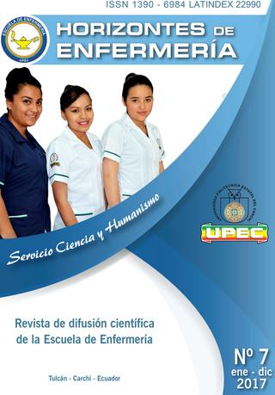
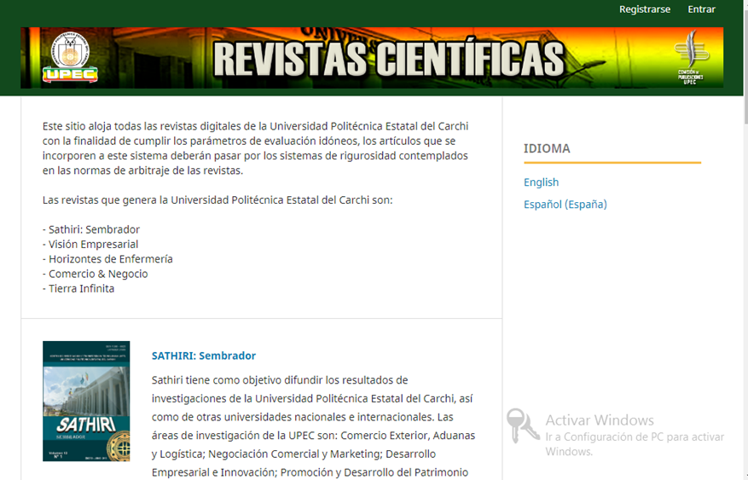
DIFUSIÓN DE REVISTAS Y LIBROS EN LA PÁGINA DE LA UNIVERSIDAD.
LOGROS | IMPACTO
Diseño y difusión de las revistas y libros publicados por la Universidad Politécnica Estatal del Carchi a través de la página web | 23 Artículos científicos y 11 Libros publicados

Slide 12
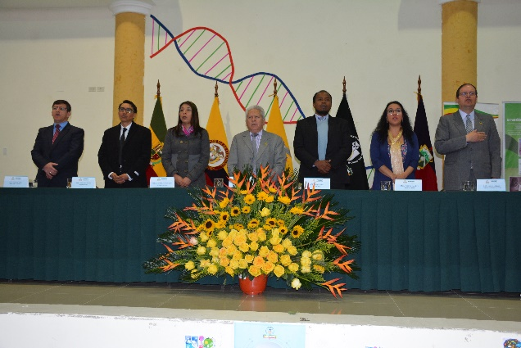
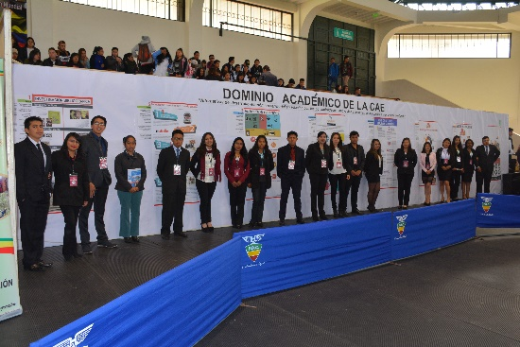
EJECUCIÓN DE LA FERIA CIENTÍFICA UPEC- INOVA 2018
LOGROS | IMPACTO
Dar a conocer los resultados de investigación a organizaciones nacional e internacional | 40 proyectos de, investigación, emprendimiento y saberes ancestrales participaron en la Feria

Slide 13
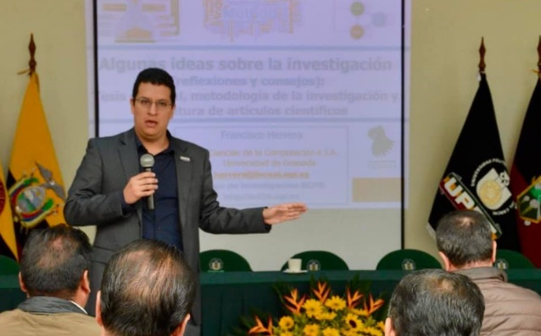
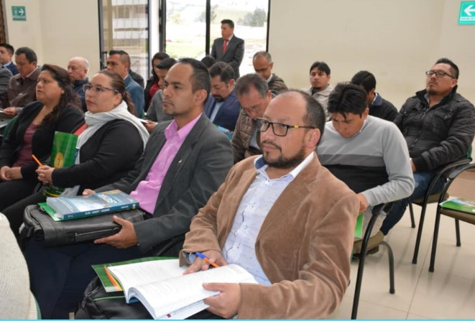
EJECUCIÓN DE LA SEMANA PEDAGÓGICA
LOGROS | IMPACTO
Impulsar y mejorar en la UPEC; procesos orientados hacia la redacción y publicación de artículos científicos y técnicos, en revistas institucionales, nacionales e internacionales | 100 Docentes de la UPEC capacitados en estos procesos

Slide 14
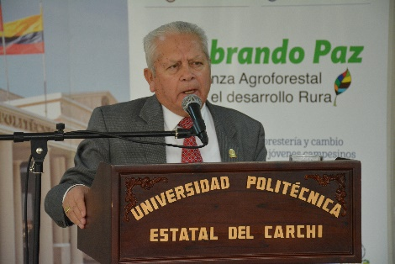
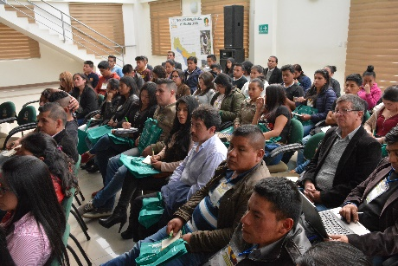
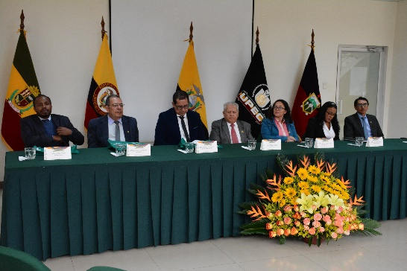
EJECUCIÓN DEL FORO INTERNACIONAL: EL CAMPO COMO ESCENARIO DE RECONCILIACIÓN TERRITORIAL DESDE LA AGROFORESTERÍA CLIMÁTICAMENTE INTELIGENTE.
LOGROS | IMPACTO
Objetivo principal se enmarca en implementar un programa educativo en agroforestería con enfoque en cambio climático donde la sostenibilidad se fusione con la producción, y mediante la capacitación e investigación | Varias Asociaciones colombianas y ecuatorianas capacitados en Sistemas Agroforestales que permita recuperar los Agroecosistemas, proteger los suelos y fuentes de agua, sin dejar de lado la producción agropecuaria y la sostenibilidad socioeconómica generadora de riqueza

Slide 15
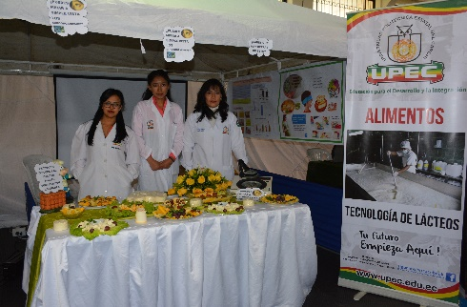
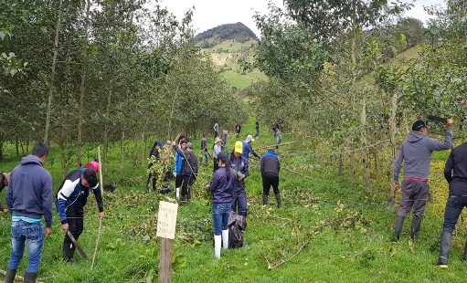
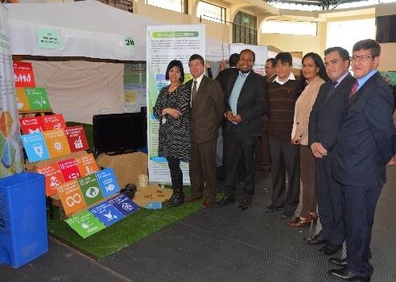
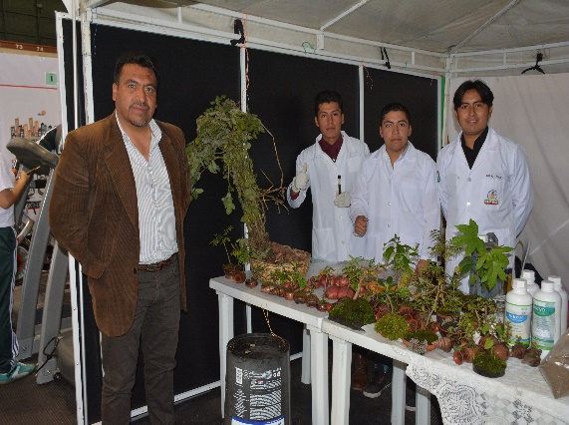
CONTINUIDAD EN LA EJECUCIÓN DE 7 PROYECTOS DE INVESTIGACIÓN INTERNOS Y 2 EXTERNOS
LOGROS | IMPACTO
Se ha impulsado la continuidad en la ejecución de 7 proyectos de investigación internos y dos externos aprobados en el 2017 | Los proyectos están orientados al desarrollo del conocimiento humano, protección del medio ambiente, desarrollos sustentable, tecnología, educación, economía e innovación; con un presupuesto asignado del 71.93% del total de los recursos del CITT

Slide 16
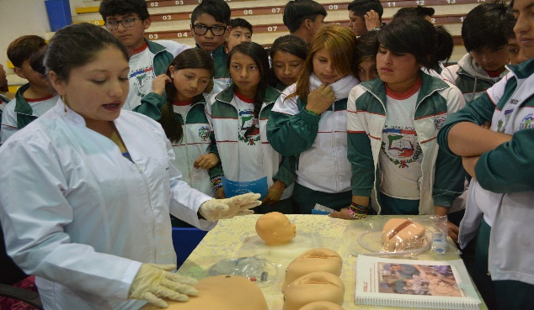
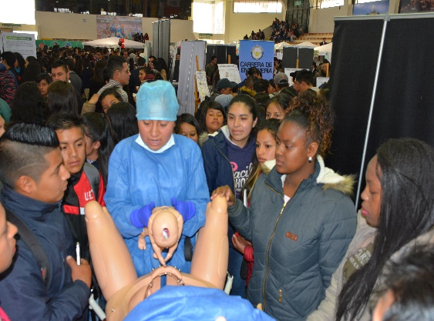
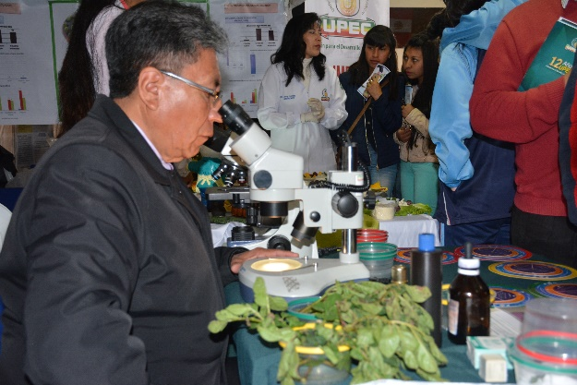
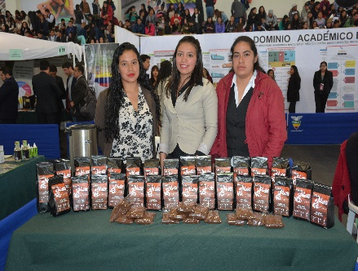
APROBACIÓN DE 6 PROYECTOS DE INVESTIGACIÓN INTERNOS Y 1 EXTERNO
LOGROS | IMPACTO
Cumpliendo con a el Artículo 25 del Reglamento de Investigación, Desarrollo e Innovación de la UPEC, | Se aprobó 6 proyectos internos y uno externo que alineados con los objetivos institucionales, y contribuyen al desarrollo del conocimiento y la solución del problemas del entorno social

Slide 17
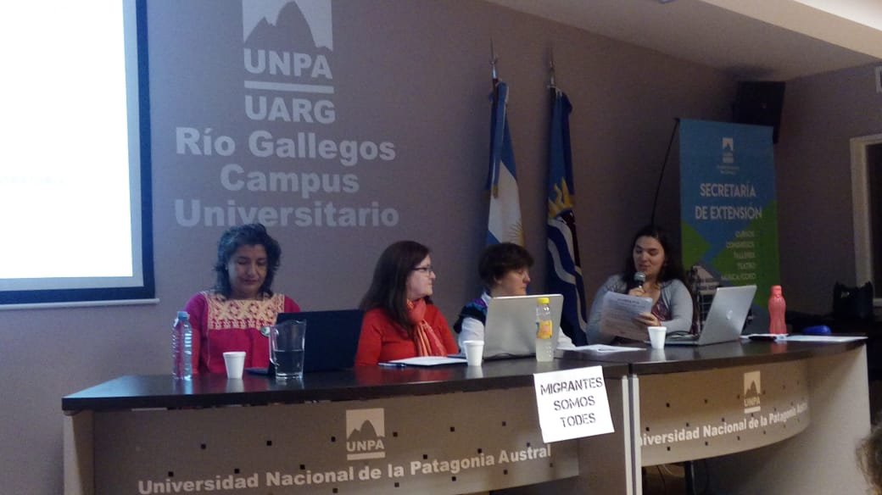
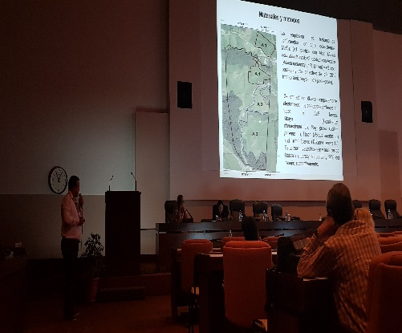
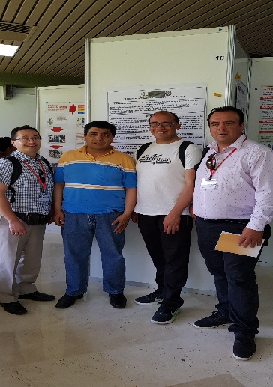
PARTICIPACIÓN DE LOS DOCENTES INVESTIGADORES EN PONENCIAS INTERNACIONALES
LOGROS | IMPACTO
Los docentes investigadores participaron en calidad de ponentes en los diferentes congresos internacionales que se llevaron a cabo en Uruguay, Argentina, Chile, Cuba | Se ha logrado trasferir los resultados de las investigaciones a los diferentes actores sociales

Slide 18
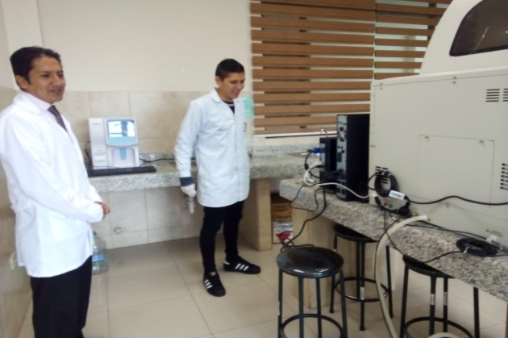
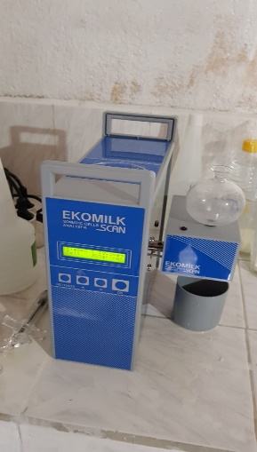
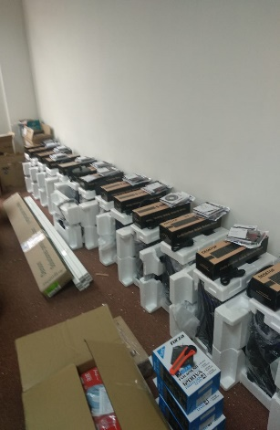
Equipamiento de los laboratorios de enfermería, Alimentos e Informática con la adquisición de equipos para la ejecución de los proyectos de investigación
LOGROS | IMPACTO
A través de la ejecución de los proyectos de investigación se ha realizado la adquisición de diferentes equipos de laboratorios que contribuyen al óptimo desarrollo de las investigaciones | Se han adquirido: 44 Computadoras de escritorio 24 Tablet 3 Impresoras multifuncionales 1 Equipo de conteo y clasificación de vehículos 13 Proyectores digitales 4 Equipos para laboratorio de Alimentos 2 Equipos para laboratorio de enfermería

Slide 19
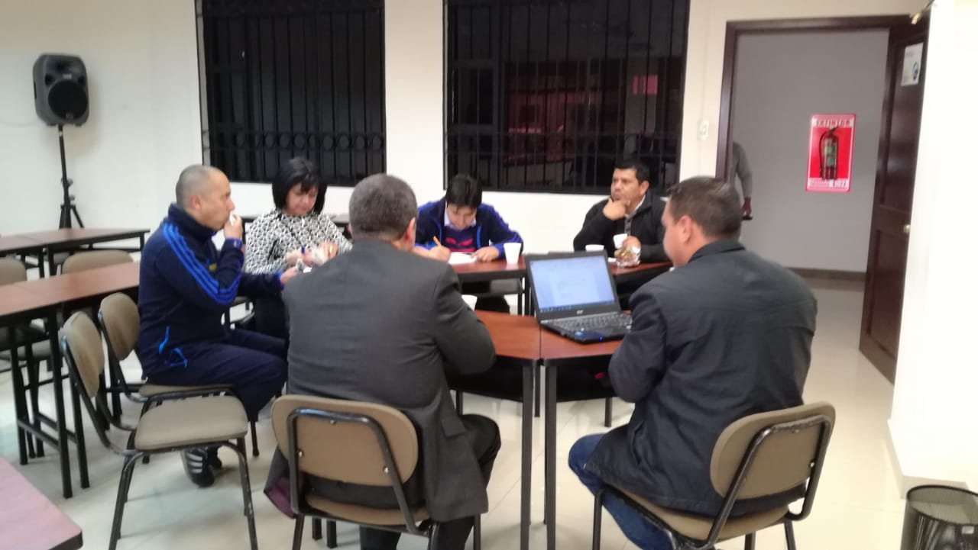
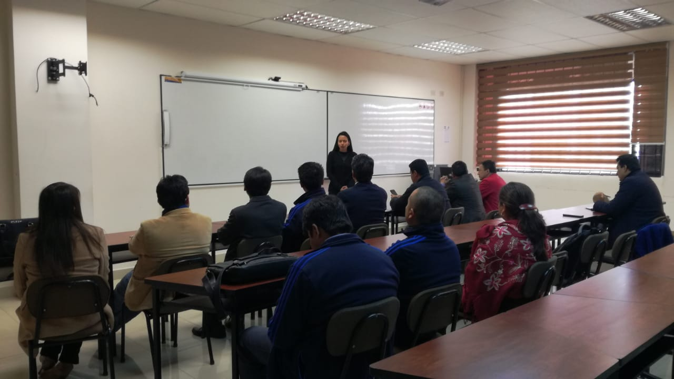
CONFORMACIÓN DE 4 GRUPOS DE INVESTIGACIÓN
LOGROS | IMPACTO
De acuerdo a lo que determina el Art. 20 del Reglamento de Investigación Desarrollo e Innovación de la UPEC, se conformaron grupos de investigación, integrados por un equipo multidisciplinario de docentes | 4 Grupos de Investigación que forman parte de redes locales, nacionales e internacionales.

Slide 20
BECAS A DOCENTES INVESTIGADORES
LOGROS | IMPACTO
Otorgamiento de becas para estudios doctorales a docentes investigadores | 6 docentes investigadores de la UPEC, beneficiados con un valor de $70,000; quienes cursarán sus estudios en universidades internacionales en diferentes programas doctorales.

Slide 21
Gracias…!

